Slide 1
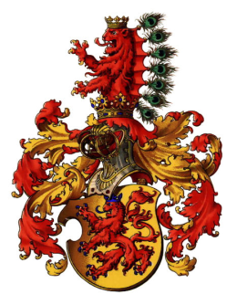
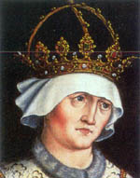
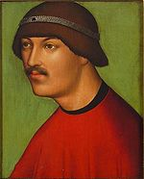
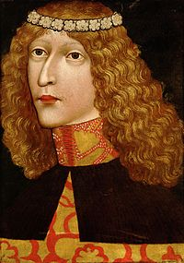
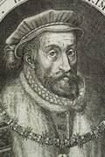
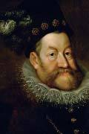
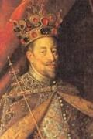
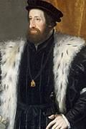
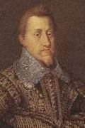
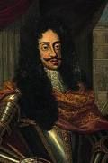
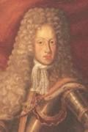
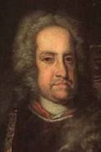
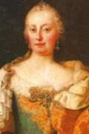
76.1 Čeští králové z rodu Habsburků
Elektronická učebnice - I. stupeň Základní škola Děčín VI, Na Stráni 879/2 – příspěvková organizace Svět kolem nás
rodiče Ladislava Pohrobka
Alžběta Lucemburská:
- jediná dcera Zikmunda Lucemburského
- manželka Albrechta II. Habsburského
→ Albrecht uplatnil po Zikmundově smrti dědičné právo na trůn
Albrecht II. Habsburský
vláda: 1437 – 1439
Ladislav Pohrobek
vláda: 1453 – 1457
Ferdinand I.
vláda: 1526 – 1564
Maxmilián II.
vláda: 1564 – 1576
Rudolf II.
vláda: 1576 – 1611
Matyáš II.
vláda: 1611 – 1619
Ferdinand II.
vláda: 1619 – 1637
Leopold I.
vláda: 1657 – 1705
Josef I.
vláda: 1705 – 1711
Karel VI.
vláda: 1711 – 1740
Marie Terezie
vláda: 1740 – 1780
Autor: Mgr. Alena Horová
Notes:
Víte, kdo způsobuje angínu, chřipku, nebo neštovice?

Slide 2
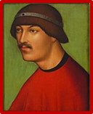
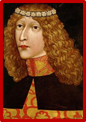
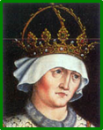
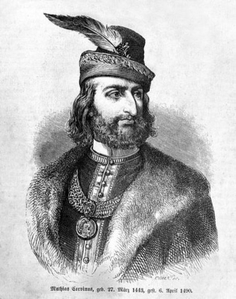
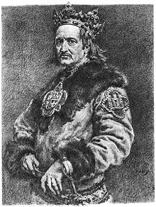
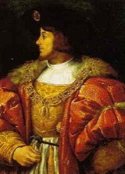
76.2 Co už víš?
Elektronická učebnice - I. stupeň Základní škola Děčín VI, Na Stráni 879/2 – příspěvková organizace Svět kolem nás
Ladislav Pohrobek
vláda: 1453 – 1457
Narozen po smrti svého otce.
Pohrobek sám zemřel velmi mladý.
Po jeho smrti nastaly vleklé spory
o České království mezi rody
Habsburků a Jagellonců.
rodiče Ladislava Pohrobka
Alžběta Lucemburská:
- jediná dcera Zikmunda Lucemburského
- manželka Albrechta II. Habsburského
→ Albrecht uplatnil po Zikmundově smrti dědičné právo na trůn
Albrecht II. Habsburský
vláda: 1437 – 1439
Jiří z Poděbrad
doba vlády: 1458 – 1471
Šlechta odmítá uznat smlouvy
o nástupnictví Habsburků
→ volí krále ze svého středu.
Vládne kališníkům i katolíkům.
Matyáš I. Korvín
doba vlády: 1469 – 1490
Katolíci zradili Jiřího z Poděbrad
→ v části Čech, na Moravě, ve Slezsku
a v Lužici byl zvolen českým králem.
Vladislav II. Jagellonský
doba vlády: 1471 – 1516
Po smrti krále Jiřího kališníci volí
za svého krále Vladislava, po smrti Matyáše
je země sjednocena.
Ludvík Jagellonský
doba vlády: 1516 – 1526
Vládne z Uher – spory s českým panstvem.
Utopil se v močále když prchal
z bitvy u Moháče.
Za vlády Zikmunda husitské války – uznáno kališnické i katolické vyznání → nerovnováha v zemi vede k rozdělení území.

Slide 3
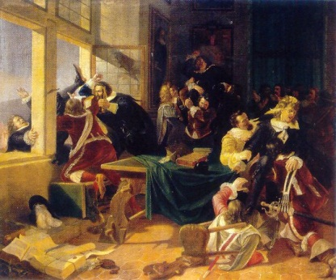
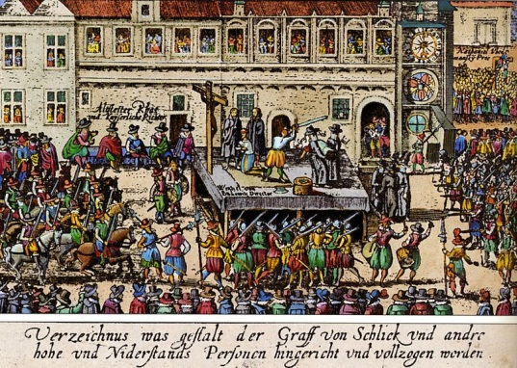
76.3 Jaké si řekneme nové termíny a názvy?
Elektronická učebnice - I. stupeň Základní škola Děčín VI, Na Stráni 879/2 – příspěvková organizace Svět kolem nás
ČESKÁ STAVOVSKÁ SPOLEČNOST
Panovník má omezenou moc, v zemi vládne Zemský sněm :
volí panovníka, stanovuje výši daní → vede k neustálým sporům s panovníkem
složen ze zástupců stavů
Stav duchovní (před husitstvím a po r. 1627)
Stav panský (vyšší šlechta)
Stav rytířský (vladykové, nižší šlechta)
Stav městský (privilegovaná a královská města)
Malba pražské defenestrace z roku 1618
(Karel Svobod)
Poprava 27 českých pánů
STAVOVSKÉ POVSTÁNÍ
Stavy jsou nespokojeny a r. 1618 stavové vnikají na Pražský hrad → DEFENESTRACE
→ vyhození z oken místodržících Martinice , Slavaty a jejich písaře Fabricia →
r. 1619 zemský sněm v Praze svrhl Ferdinanda II. a dosadil Fridricha Falckého
→ povstání potlačeno v bitvě na Bílé hoře r. 1620
→ 27 českých pánů /vůdců povstání/ popraveno(21.6.1621 v Praze na Staroměstském náměstí)
TŘICETILETÁ VÁLKA
boj katolíků x lidem jiného vyznání
začala stavovským povstáním r. 1618
Končí r. 1648
→ uzavřen Vestfálský mír = smlouva potvrzující pozici Habsburků na českém trůně, posiluje centralizaci jejich území a rekatolizaci.

Slide 4
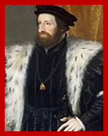
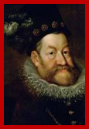
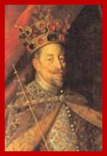
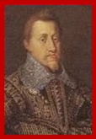
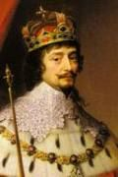
76.4 Co si řekneme nového?
Elektronická učebnice - I. stupeň Základní škola Děčín VI, Na Stráni 879/2 – příspěvková organizace Svět kolem nás
Maxmilián II. vláda: 1564 – 1576
za jeho vlády země rakouská a země Koruny české
vytvořily soustátí
vládl z Vídně → úpadek Prahy → vládnou stavy
Habsburkové mluví německy → čeština upadá
snaha o pokatoličtění českého národa
jediný habsburský panovník, který sídlil v Praze
Habsburkové se snaží o pokatoličtění českého národa
vladařským povinnostem se příliš nevěnoval
zajímal se o umění a vědu → v Praze pobývalo mnoho
umělců, astronomové (Jan Kepler, Tycho de Brahe),
alchymisté (počátky chemie)
Ferdinand I.
vláda: 1526 – 1564
Rudolf II.
vláda: 1576 – 1611
Leopold I.
vláda: 1657 – 1705
Josef I.
vláda: 1705 – 1711
Matyáš II.
vláda: 1611 – 1619
Ferdinand II.
vláda: 1619 – 1637
potlačil stavovské povstání v bitvě na Bílé hoře
r. 1627 uzákonil jako jediné vyznání katolické
Habsburkové se snaží o pokatoličtění národa
Karel VI.
vláda: 1711 – 1740
r. 1736 vydává Pragmatickou sankci = dokument zajišťující dědičnost královského titulu i pro ženské potomky
Marie Terezie
vláda: 1740 – 1780
Fridrich Falcký
(zimní král)
vláda: 1619 – 1620

Slide 5
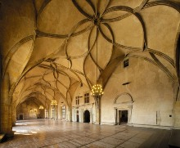
76.5 Co si pamatujete?
Elektronická učebnice - I. stupeň Základní škola Děčín VI, Na Stráni 879/2 – příspěvková organizace Svět kolem nás
1.
2.
3.
4.
5.
6.
7.
8.
9.
10.
11.
Vladislavský sál na Pražském hradě.
Postaven za panování Vladislava Jagellonského
architektem Benediktem Rejtem. Jedna z předních
ukázek české pozdní, vladislavské gotiky.
1. |  |  |  |  |  |  |  |  |  |  | J | A | G | E | L | L | O | N | C | Ů
2. |  |  |  |  |  |  |  | B | Í | L | É | H | O | Ř | E
3. |  |  |  |  |  |  |  |  |  | M | Í | S | T | O | D | R | Ž | Í | C | Í
4. |  |  |  |  |  |  | P | O | P | R | A | V | I | T
5. |  |  |  |  |  |  | S | E | D | M | N | Á | C | T | É
6. |  |  | S | T | A | R | O | M | Ě | S | T | S | K | É | M
7. |  |  |  | V | E | S | T | F | Á | L | S | K | Ý | M | Í | R
8. |  |  |  |  |  |  | D | V | A | C | E | T | S | E | D | M
9. |  |  |  |  |  | T | Ř | I | C | E | T | I | L | E | T | Á
10 |  |  |  |  |  |  |  |  |  | K | A | T | O | L | I | C | K | Á
11 | F | E | R | D | I | N | A | N | D | D | R | U | H | Ý
1. Před nástupem Ferdinanda I. vládl v Čechách panovník z rodu…
2. Čeští páni byli poraženi císařským vojskem v bitvě na ...
3. Úředníci, kteří vládli v Praze místo císaře, protože císař sídlil ve Vídni.
4. Vůdce českého povstání proti Habsburkům dal císař ...
5. Století, ve kterém vzniklo české povstání proti Habsburkům.
6. Na jakém náměstí se konala poprava českých pánů?
7. Válka, která trvala tři desetiletí byla ukončena podepsáním listiny s názvem..
8. Počet popravených vůdců českého povstání.
9. Jaká válka začala povstáním Čechů proti Habsburkům?
10. Jaká jediná víra byla povolena po porážce českých pánů?
11. Habsburský císař, který vypravil proti českým povstalcům vojsko.

Slide 6
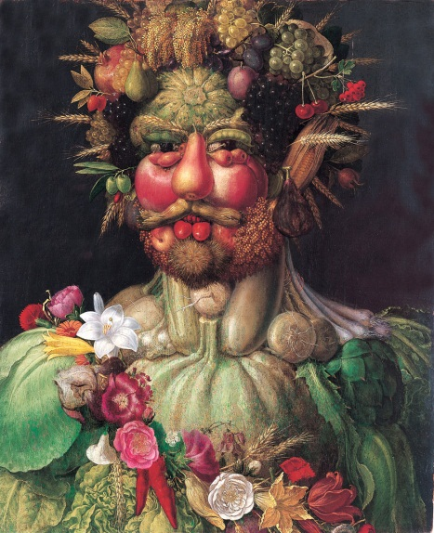
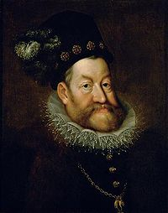
76.6 Něco navíc pro šikovné
Elektronická učebnice - I. stupeň Základní škola Děčín VI, Na Stráni 879/2 – příspěvková organizace Svět kolem nás
Svatováclavská koruna Karla IV
Rudolfův majestát
listina vydaná Rudolfem II. 9. července 1609
potvrzovala svobodu náboženství v Českém království
nikdo nesměl být nucen ke katolickému ani jinému vyznání
platil pro královská města, šlechtu i poddané
listina byla zanesena do zemských desek jako platný zákon
Platnost Majestátu zrušil císař Ferdinand II. po porážce českého stavovského
povstání v roce 1620. Rozstřihl a spálil jeho pečeť.
V roce 1627 uzákonil v Čechách katolické náboženství jako jediné povolené.
Rudolf II. jako Vertumnus, římský bůh
ročních období – malíř Giuseppe Arcimboldo..
Císař Rudolf II. Habsburský
Císař Rudlof II. byl (Přemyslovec – Habsburk). Za své sídlo si zvolil ( Vídeň – Prahu).
Praha za jeho vlády (vzkvétala – upadala). Rudolf II. byl vzdělaný, (měl – neměl) rád vědu a umění.
Zval na svůj dvůr umělce a učence, alchymisty i velmi slavné (astronauty – astronomy) Tychona
Brahe a Jana (Kosmase – Keplera). Sbíral krásné a vzácné umělecké předměty.
Rudolf II. Habsburský

Slide 7
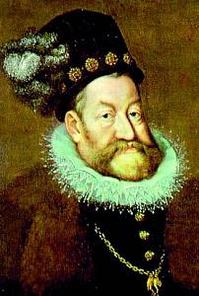
76.7 Rudolf II.
Elektronická učebnice - I. stupeň Základní škola Děčín VI, Na Stráni 879/2 – příspěvková organizace Svět kolem nás
Holy Roman Emperor
House of Habsburg
King of Croatia
King of Hungary
King of Bohemia
Archduke of Austria
Patron of arts

Slide 8
76.8 Test znalostí
Elektronická učebnice - I. stupeň Základní škola Děčín VI, Na Stráni 879/2 – příspěvková organizace Svět kolem nás
Koho si zvolili za krále čeští páni po smrti Ludvíka Jagellonského? Jana Lucemburského Ferdinanda I. Habsburského Jiřího z Poděbrad Ladislava Pohrobka | 3. Který císař pozval do Prahy významné astronomy Tycha de Brahe a Jana Keplera? Ferdinand II. Josef II. Ferdinand I. Habsburský Rudolf II.
2. Jak vyjádřili čeští páni nesouhlas s rozhodováním habsburských místodržících? Zajali a uvěznili císaře. Vyslali proti císaři vojsko. Vyhodili místodržící z okna. Sepsali proti císaři petici. | 4. Proč bylo v roce 1621 popraveno na Staroměstském náměstí v Praze 27 českých pánů? Loupili v Praze a okolí. Nechtěli platit daně. Povstali proti císaři. Chtěli utéct do ciziny.
Správné odpovědi:
b
c
d
c
Test na známku

Slide 9
Elektronická učebnice - I. stupeň Základní škola Děčín VI, Na Stráni 879/2 – příspěvková organizace Svět kolem nás
76.9 Použité zdroje, citace
http://upload.wikimedia.org/wikipedia/commons/8/89/Hinrichtung_auf_dem_Altst%C3%A4dter_Ring.JPG
http://upload.wikimedia.org/wikipedia/commons/5/57/Karel_Svoboda_Defenestrace.jpg
http://upload.wikimedia.org/wikipedia/commons/thumb/6/6d/Familienwappen_Habsburg-Stroehl.jpg/200px-Familienwappen_Habsburg-Stroehl.jpg
http://www.visitpraha.cz/img/59.jpg
http://upload.wikimedia.org/wikipedia/commons/d/d2/Arcimboldovertemnus.jpeg
http://upload.wikimedia.org/wikipedia/commons/0/0f/Hans_von_Aachen_003.jpg
http://mm.denik.cz/56/99/vrnr2_denik-galerie.jpg
http://upload.wikimedia.org/wikipedia/commons/8/81/AlzbetaLuc.jpg
http://upload.wikimedia.org/wikipedia/commons/1/19/Anonym_Koenig_Albrecht_II.jpg
http://upload.wikimedia.org/wikipedia/commons/thumb/a/a2/Ladislas_the_Posthumous_001.jpg/421px-Ladislas_the_Posthumous_001.jpg
http://upload.wikimedia.org/wikipedia/commons/a/a9/Maximilian_II_HRR_MATEO.jpg
http://upload.wikimedia.org/wikipedia/commons/f/f1/Mathias.jpg
http://upload.wikimedia.org/wikipedia/commons/thumb/3/3f/Joseph_Heintz_d._%C3%84._003.jpg/342px-Joseph_Heintz_d._%C3%84._003.jpg
http://upload.wikimedia.org/wikipedia/commons/6/64/Kaiser-Leopold1.jpg
http://upload.wikimedia.org/wikipedia/commons/9/9c/Joseph_I%2C_Holy_Roman_Emperor.jpg
http://pevnostolomouc.wbs.cz/terezie.jpg
http://img.panovnici.cz/foto/karel-VI/karel-VI.jpg
http://www.quido.cz/osobnosti/images/jiri.jpg

Slide 10
Elektronická učebnice - I. stupeň Základní škola Děčín VI, Na Stráni 879/2 – příspěvková organizace Svět kolem nás
76.10 Anotace
Autor | Mgr. Alena Horová
Období | 01 – 06/2012
Ročník | 4. ročník
Klíčová slova | Habsburkové, defenestrace, stavovské povstání, třicetiletá válka
Anotace | Prezentace popisující dobu a vládu Habsburků.

